Slide 1

QML扩展
QT6 QML 开发教程
第18章

Slide 2
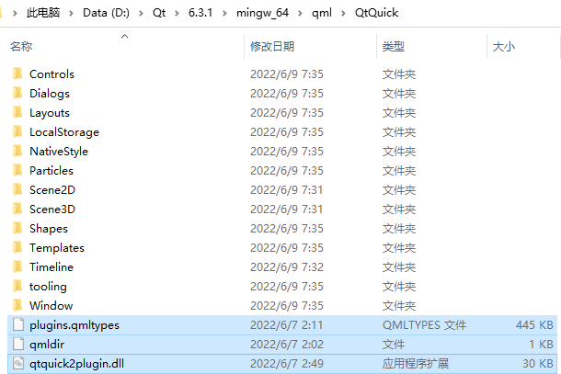
QML扩展
一般情况下扩展QML的不同方法：
设置上下文属性：setContextProperty（）
向引擎注册QML类型：在main.cpp中调用qmlRegisterType
QML扩展插件：能够发挥最大的灵活性
设置上下文属性：
适用于小型应用程序。只需使用某种全局对象公开系统API即可。
QScopedPointer<CurrentTime> current(new CurrentTime());
QQmlApplicationEngine engine();
engine.rootContext().setContextProperty("current", current.value())
engine.load(source);
main.cpp
Window {
visible: true
width: 512
height: 300
Component.onCompleted: { console.log('current: ' + current) }
}
main.qml
向引擎注册QML类型
允许用户从QML控制C++对象的生命周期。对于设置上下文属性，这是不可能的。而且，它不会污染全局命名空间。尽管如此，所有类型都需要首先注册，因此，所有库都需要在应用程序启动时链接，这在大多数情况下都不是问题。
QQmlApplicationEngine engine();
qmlRegisterType<CurrentTime>("org.example", 1, 0, "CurrentTime");
engine.load(source);
main.cpp
import org.example 1.0
CurrentTime { // access properties, functions, signals }
main.qml
QML扩展插件
插件允许跨项目重用模块。
import QtQuick 2.5
import QtQuick.Window 2.2
Window {
visible: true
width: 512
height: 300
Text {
anchors.centerIn: parent
text: "Hello World!"
}
}
main.qml
导入QtQuick和QtQuick.Window时，需要告诉QML运行时查找相应的QML扩展插件并加载。这由QML引擎通过在QML导入路径中查找这些模块来完成。

Slide 3
创建插件
Qt Creator包含一个向导，用于创建QtQuick 2 QML扩展插件，在创建新项目时可以在Library下找到。
当前向导生成基于QMake的项目。没有CMake的向导。
qmldir文件指定插件QML端的内容。qmldir文件应该如下所示：
module org.example.io
plugin fileio
创建正确的qmldir文件的更简单方法是在CMakeLists.txt，在qt_add_qml_module宏中。这里，URI参数用于指定插件的URI，例如org.example.io。这样，qmldir文件在构建项目时生成：
qt_add_qml_module(fileio PLUGIN_TARGET
VERSION 1.0.0
URI "org.example.io"
OUTPUT_DIRECTORY "${CMAKE_CURRENT_BINARY_DIR}/imports/org/example/io/"
SOURCES
fileio.cpp
fileio.h
fileio_plugin.cpp
)
导入名为org.example.io的模块时。QML引擎将查找导入路径，例如QML2_import_PATH环境变量，并尝试使用qmldir文件查找org/example/io路径。qmldir文件将告诉引擎加载哪个插件：
QML2_IMPORT_PATH=/home/.../ch18-extensions/src/fileio/imports
QML2_IMPORT_PATH指向imports目录，org/example/io子路径通过org.example.io找到。
TableViewColumn 在QML6中不存在，官方实例无法正常运行。作为示例，我们将使用上一章的内容，将其转为插件形式。

